Slide 1
Analyse de pratiques professionnelles et simulation santé

Slide 2
La simulation, qu'est ce que c'est ?
« La simulation consiste à répéter en séance, c’est à dire sans risquer les conséquences d’une erreur, les paroles, les gestes qu’il faudra maîtriser dans les situations de travail futures, c’est la technique reine de l’apprentissage de procédures complexes
laissant peu de place à l’improvisation. »
Mucchielli, méthodes actives dans la pédagogie d’adultes
Formation Simu-santé
2

Slide 3
La simulation en santé, qu'est ce que c'est ?
« Utilisation d’un matériel (...), de la réalité virtuelle ou d’un patient standardisé, pour reproduire des situations ou des environnements de soins, pour enseigner des procédures diagnostiques et thérapeutiques et permettre de répéter des processus, des situations cliniques ou des prises de décision par un professionnel de santé ou une équipe de professionnels. »
Traduction guide HAS
America's Authentic Government Information. H.R. 855 To amend the Public Health Service Act to authorize medical simulation enhancement programs, and for other purposes. 111th Congress 1st session. GPO; 2009.
Vidéo 1 http://simulationmedicale.hug-ge.ch/
Formation Simu-santé
3

Slide 4
Il existe 3 types de simulations
La simulation de découverte
La simulation procédurale
La simulation d'application
Formation Simu-Santé
4

Slide 5
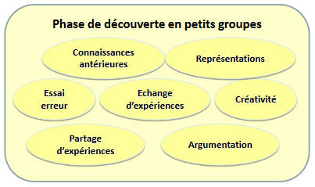
La simulation de découverte
L'objectif est de construire des savoirs en partant des connaissances antérieures.
Résolution du problème par le groupe en utilisant des connaissances antérieures
Formation Simu-Santé
5

Slide 6
La simulation de découverte
Elle permet, la découverte d'une technique nouvelle à partir d'une situation concrète.
En tâtonnant, essayant, échangeant, les élèves construisent ensemble les étapes d'une technique
Exemple : Le réfection du lit vide au retour de PFMP
Formation Simu-Santé
6

Slide 7
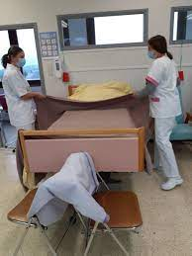
La simulation procédurale
L'objectif est de consolider des gestes et de mieux appréhender la pluralité des techniques
Réinvestissement
des gestes et techniques
de la simulation de découverte, avec
du matériel différent
Entrainement et maitrise
du geste
Formation Simu-Santé
7

Slide 8
La simulation procédurale
Elle permet, d'approfondir une nouvelle technique
Elle permet de s'entraîner, de s'approprier le geste
Elle permet de transférer une technique avec du matériel différent
Exemple : Le réfection du lit enfant, réfection du lit avec drap housse, drap plat, avec ou sans couvre lit...
Formation Simu-Santé
8

Slide 9
La simulation d'application
L'objectif est de résoudre des problèmes simples ou complexes, de vérifier l'acquisition d'une pratique, ou de contextualiser la théorie.
Formation Simu-Santé
9

Slide 10
La pédagogie par simulation s'articule toujours selon le schéma suivant :
Préparation du scenario
Briefing
Pratique
Simulée
debriefing
Création d'un environnement propice à l'apprentissage
Résolution d'un problème simple ou complexe
Apprentissage par l'expérience
Rendre explicite l'implicite
Analyser l'action
Engager une pratique réflexive
Formation Simu-Santé
10

Slide 11
Le briefing
Objectifs du briefing :
Formation Simu-Santé
11

Slide 12
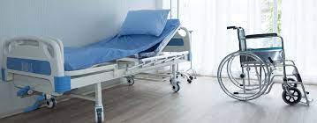
Le briefing commun
Il dure 10 à 30 minutes.
Il a pour but de limiter les obstacles techniques
Visite de la pièce dans laquelle la pratique va se dérouler
Présentation du matériel : mannequins, matériel, dossiers ressources…)
Formation Simu-Santé
12

Slide 13
Objectifs du briefing commun
Assurer la sécurité affective :
Rappel du droit à l'erreur
Travail et analyse du cas
Garantie de la confidentialité si vidéo
Respect mutuel
Limiter le jeu
Rester soi même, ne pas jouer un rôle
Travailler en respectant le matériel
Formation Simu-Santé
13

Slide 14
Le briefing spécifique
Il dure 3 à 5 minutes
Il est lié aux objectifs du debriefing
Donner les consignes de la pratique simulée
Rappeler le déroulement
Définir les intervenants
Préciser les contraintes
Formation Simu-Santé
14

Slide 15
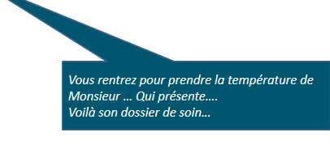
Les objectifs du briefing spécifique
Délivrer des informations utiles pour le cas :
Favoriser la contextualisation :
Motif d'intervention
Contexte de prise en charge
Délivrance des informations spécifiques (nom, prénom, âge de la personne, maladie, dossier…)
Les informations peuvent être données à l'écrit ou à l'oral en fonction des objectifs visés
Laisser le temps de la reformulation ou du questionnement pour vérifier la compréhension des informations délivrées
Formation Simu-Santé
15

Slide 16
Conclusion du briefing
Formation Simu-Santé
16

Slide 17
Le briefing des observateurs
Il n'est pas obligatoire mais…
Il est donc intéressant de confier un point d'observation à chaque observateur en fonction des objectifs fixés :
Technique
Communication
Gestes et postures
Confort/ sécurité / pudeur
Formation Simu-Santé
17

Slide 18
Le debriefing
Les 3 phases du debriefing :
Réactions, émotions, description
Analyse
Résumé, synthèse, conclusion
Formation Simu-Santé
18

Slide 19
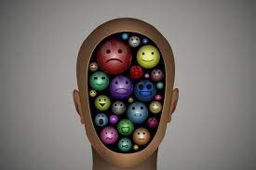
Réactions, émotions, description
Il s'agit de faire verbaliser les émotions ressenties et de décrire les faits
Cette étape est indispensable et doit être faite dès la fin de l'expérience : « à chaud »
Formation Simu-Santé
19

Slide 20
Analyse
Il s'agit ici de questionner le « comment ? » à la place du « pourquoi »
En donnant la parole aux observateurs, on pourra :
Rendre explicite les raisonnements sous- jacents
Analyser l'action
Activer des connaissances antérieures
Valider les raisonnements corrects
Déconstruire les raisonnements erronée / reconstruire de nouveaux schémas de pensées
Formation Simu-Santé
20

Slide 21
Résumé, synthèse, conclusion
De la simulation à la pratique
Formation Simu-Santé
21

Slide 22
Outils utiles pendant le debriefing
Visionnage de l'enregistrement vidéo
Grille d'observation ou d'évaluation
Diapositives ou capsules vidéos tirées de cas réels
Formation Simu-Santé
22

Slide 23
Ressources
VIDÉOS :
http://simulationmedicale.hug-ge.ch/
SITES :
https://simusante.com/
https://www.has-sante.fr/jcms/c_930641/fr/simulation-en-sante
LIVRES :
« L'entretien d'explicitation », P.Vermeersh
« Pour un enseignement stratégique. L'apport psychologique de la psychologie cognitive . » J.Tardif
« Apprendre par l'action, apprendre par la simulation » P .Pastré
La simulation en santé - Le débriefing clés en mains
Denis Oriot, Guillaume Alinier
Formation Simu-Santé
23

